Slide 1
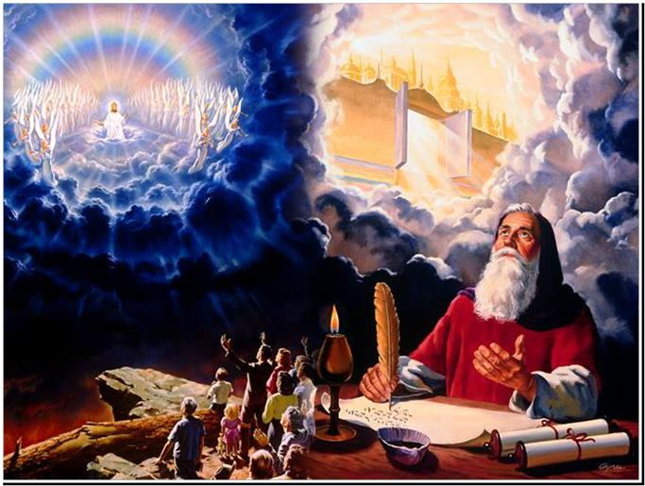
Lección 04
24 de octubre 2026
PROFETAS DEL NUEVO TESTAMENTO
TEXTO CLAVE: 1 Corintios 12:4 - 6
Escuela Sabática – 4° Trimestre de 2026

Slide 2
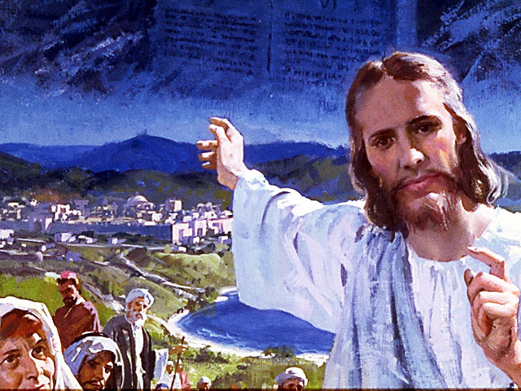
I. OBJETIVO: ¿Qué enseñar y aprender?
Aprendamos a ser, un discípulo que confía en Dios y en sus profetas.
APRENDIZAJE POR NIVELES:
SABER: Entender sobre la vida de los profetas del Nuevo Testamento.
SENTIR: El deseo de escuchar los consejos de Dios mediante los profetas.
HACER: La decisión de escucha los mensajes de los profetas.

Slide 3

II. MOTIVAR: ¿Cómo motivar y cómo enseñar?
Con preguntas motivadoras, presentando necesidades y casos de la vida:
¿El profeta Moisés predijo sobre Jesucristo profeta?
¿Cuáles son las funciones de los profetas del Nuevo Testamento?
¿Cuáles son los profetas del Nuevo Testamento?

Slide 4
III. EXPLORA: 1.¿El profeta Moisés predijo sobre Jesucristo profeta? Deuteronomio 18:15
, “”
Sí. “Moisés predijo que un profeta de en medio de los tuyos, de sus hermanos, como yo, te levantará el Señor tu Dios; a él oirás, Deut. 18:15”. (GEB 39)
“¿Quién era ese profeta? Las Escrituras dicen claramente que se trató de Jesús mismo: ‘Porque Moisés dijo: El Señor vuestro Dios les levantará entre sus hermanos a un profeta. A él oirán en todo lo que les diga.’” (Id)
“La profecía seguirá trayendo luz a nuestro mundo pecaminoso hasta que Jesús, la Estrella de la mañana y fuente de esa luz profética, inaugure su reino eterno. ” (Id)

Slide 5
2. ¿Cuáles son las funciones de los profetas del Nuevo Testamento? 1 Corintios 14:3
Comunicar los mensajes recibidos de Dios, el objetivo es la redención de los seres humanos. En el Nuevo Testamento encontramos también la función de edificar, exhorta y consolar a la iglesia.
“La profecía aparece en 1 Corintios 12:10 entre otros dones espirituales. Se menciona a los profetas... Según 1 Corintios 14:3, ‘el que profetiza habla a los hombres para edificar, exhortar y consolar’.” (GEB 41)
“La tarea de estas personas consiste en perfeccionar a los santos para desempeñar su ministerio, para la edificación del cuerpo de Cristo, hasta que todos lleguemos a la unidad de la fe y plenitud de Cristo.” (Efe. 4:12, 13; GEB 41)
Notes:
GEB

Slide 6
3. ¿Cuáles son los profetas del Nuevo Testamento? Hechos 15:32; Lucas 2:36 - 38
En el Nuevo Testamento registra nombres de los siguientes profetas:
Judas y Silas, la Escritura dice: Judas y Silas, como ellos también eran profetas, consolaron y confirmaron a los hermanos con abundancia de palabras. (Hech. 15:32)
Ana, profetisa, hija de Fanuel, de la tribu de Aser, hacía servicios en el templo día y noche con ayunos y oración. (Luc.2:32-38)
Apóstol y profeta Juan, el que escribió Apocalipsis, también las hijas de Felipe. “Hechos 21:9 dice que Felipe tenía cuatro hijas que profetizaban. ” ()
Notes:
e

Slide 7
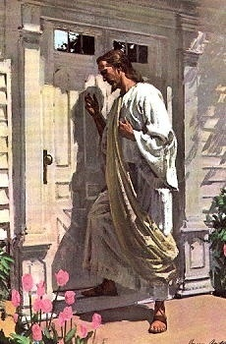
IV. APLICA:
¿Qué debo sentir al recibir estos conocimientos?
El deseo de ser mensajero como los apóstoles y los profetas, buscando siempre la unidad, y edificando la iglesia.
¿Deseas ser mensajero de Dios?
¿Cuál es tu decisión?
V. CREA: ¿Qué haré para compartir esta lección la próxima semana? Crear oportunidades y compartir sobre los profetas en el Nuevo Testamento. Amén

Slide 8


Créditos
DISEÑO ORIGINAL
dadivosidad. Alejandrino Halire Ccahuana
http://decalogo-janohalire.blogspot.com/p/escuela-sabatica.html
Distribución
Recursos Escuela Sabática ©
Para recibir las próximas lecciones inscríbase enviando un mail a:
www.recursos-biblicos.com
Asunto: Lecciones en PowerPoint
RECURSOS BÍBLICOS
Recursos gratuitos
https://www.recursos-biblicos.com/2014/04/resumen-de-la-leccion-de-escuela-sabatica-para-segundo-trimestre-2014.html
https://es.slideshare.net/ahalirecc
Recursos
Escuela Sabática

